Slide 1
拍賣
Auction

Slide 2
拍賣遊戲
English Outcry Auction
遊戲規則
拍賣標的: 杯子裡的零錢
1 元起標
喊價次數沒有限制
最高價得標
得標者須支付第一高價的金額

Slide 3
(Winner’s Curse)
由於拍賣品的 (共同) 價值是不確定的，得標者的出價高於其他競標者，但他很可能對拍賣品估價過高，支付了超過其價值的價格，從而贏得的拍賣品的收益會低於正常收益甚至為負。

Slide 4
拍賣遊戲
Vickrey Auction
(Second-Price Sealed-Bid)
遊戲規則
拍賣標的: 看得到的獎品

Slide 5
在此頁介紹拍賣品

Slide 6
拍賣遊戲
Vickrey Auction
(Second-Price Sealed-Bid)
遊戲規則
拍賣標的: 看得到的獎品
參加拍賣者在小紙卡上寫下標金並簽名
最高價得標
得標者須立即支付第二高價的金額
ex: 972, 920, 834, 729,...

Slide 7
(honest declaration)
拍賣活動中，對於有意競標的標物投出符合本身對該物 (私人) 價值衡量的價碼，不會高報或低報競標價。因為…
高報會有虧損的風險，而低報則有丟失得標機會的風險。

Slide 8
沒差
130
高報
110
沒差
105
虧損
105
100
95
心中真實價值
95
失去得標機會
沒差
90
80
低報
沒差
別人
別人
Notes:
若A對該商品所認為的價值為100，但他出標價錢為110。
開標後，最高價為A所出的110，第二高價為105，A的確可以購買到該商品，但A得用105購買。
但這樣他就得花高於他所認為的價值去購買該商品，這樣就有虧損的問題。
反之
若他出標價格降為90
開標後，最高價格為95，第二高價為90。A不僅是失去了得標機會，還錯失了可以以95買到A商品的機會。
130理所當然失去得標機會不虧損，90得標不虧損
105理所當然失去得標機會，80不失去得標機會

Slide 9
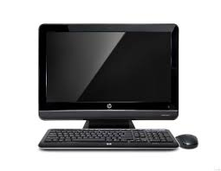
你願意為
付出的最高金額
BDM 機制
電腦隨機在 0-20 之間抽出一個數字，如果此數比你說的金額小，你只要付出此一數字即可，但如果比你說的金額大，你就失去得到的機會
O
12
3
X
5
8
Notes:
9

Slide 10
拍賣遊戲
All-Pay Auction
遊戲規則
拍賣標的: 50元銅板一枚
1 元起標，每次加價 1 – 5 元
喊價次數沒有限制
最高價得標
不論得標與否，所有喊價者須支付其最高標金給莊家

Slide 11
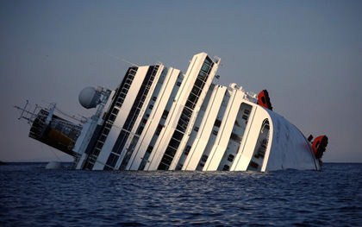
(Sunk Cost)
沉沒成本也就是覆水難收的概念，是指已發生 (或已承諾) 而無法回收的成本支出。
一旦出價，不論之後是否追價，先前的出價都已無法回收。

Slide 12
(Sunk Cost)
別人：6元
-5
停止喊價
5元
-5-2+50P
繼續喊價
舉例 :
政治競選、專利競賽、職業球賽

